Slide 1
الصف العاشر / مادة التاريخ
الوحدة الرابعة/الفصل الثاني
الثورة الفرنسية
نهاية القرن الثامن عشر

Slide 2
النتاجات :
1- التعرف على أوضاع فرنسا قبيل قيام الثورة .
2- تحديد أسباب الثورة الفرنسية .
3- تتبع مجريات الثورة الفرنسية .
4- توضيح الجهود والاصلاحات القانونية
المتعلقة بحقوق الانسان
5- تعداد نتائج الثورة الفرنسية

Slide 3
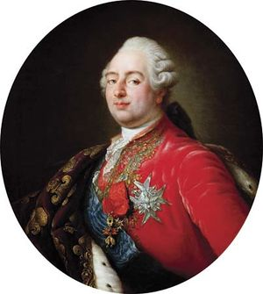
أوضاع فرنسا قُبيلَ قيام الثورة
كان الشعب الفرنسي :
* يعيش في مجتمع اقطاعي يعتمد على الزراعة
* يعاني من الفقر وتردي الوضع الاقتصادي بسبب الحروب الخارجية ضد بريطانيا و ضعف شخصية الملك لويس السادس عشر و عدم قدرته على الاصلاح الشامل
طبقات المجتمع الفرنسي
الاشراف أو النبلاء
رجال الدين أو الكنيسة
عامة الناس

Slide 4
أسباب الثورة الفرنسية
أسباب سياسية
ضعف الملكية في فرنسا
فساد التقسيم الاداري
أسباب اجتماعية
حرمان الشعب من الحقوق
وجود الطبقية والشعور بالظلم
أسباب اقتصادية
فرض ضرائب ظالمة
تأخر التجارة والصناعة

Slide 5
مجرياتُ الثورة الفرنسية
قاد لويس السادس عشر عدد من محاولات الاصلاح لتحسين الاوضاع السياسية عن طريق اختيار عدد من الوزراء الذين أوكلت لهم مهمة حل الازمة المالية .
ومن أبرز الوزراء :
* الوزير تيرجون – عمل على الغاء الامتيازات الممنوحة للأشراف ورجال الدين والحد من سلطة الكنيسة
* الوزير كالون – الذي اعتمد على القروض لتحسين الحياة الاقتصادية لكنه زاد من مديونية فرنسا
الهجوم على سجن الباستيل
انعقاد مجلس طبقات الأمة
مراحل الثورة

Slide 6
انعقاد مجلس طبقات الأمة
مطالب الطبقة العامة بعد فشل عملية الإصلاح
1- تساوي عدد العامة مع رجال الدين والأشراف في المجلس باعتبارهم النسبة الاكبر
2- مكان الاجتماع يكون في قاعة واحدة وليست قاعات منفصلة
3- ضرورة اعتماد نظام التصويت وفقا لعدد الأصوات في المجلس
واجه الملك لويس السادس عشر هذه المطالب بالرفض , الأمر الذي قاد الطبقة العامة للإجتماع في مكان عام هو ملعب التنس قرب قصر فرساي ( مقر الحكم الملكي ) في باريس معتبرين أنفسهم الممثل الشرعي للشعب , مؤسسين ما أطلق عليه ( الجمعية الوطنية ) ومهمتها وضع دستور للدولة لتنظيم الحياة
السياسية فيها.

Slide 7
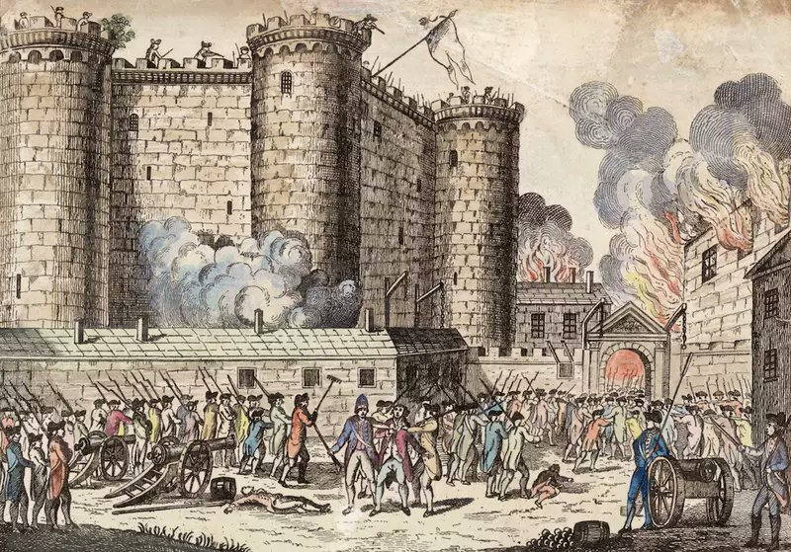
الهجوم على سجن الباستيل
اتخذ الملك لويس السادس عشر بعد فشل المفاوضات مع الطبقة العامة مجموعة من الأعمال التي أغضبت الشعب مما دفعهم للقيام بتأسيس الحرس الوطني الذي تكون من رجال الجيش والشرطة فهاجموا سجن الباستيل وسيطروا عليه باعتباره رمزا للظلم والطغيان

Slide 8
في 21/أيلول 1792 م
إعلان الجمهورية الفرنسية
سبق قيام الجمهورية الفرنسية مجموعة اصلاحات قانونية متعلقة بضرورة التأكيد على حقوق الإنسان وإيجاد قانون فرنسي تتوافر فيه جميع الحريات ,
وأبرز هذه الجهود :
إعلان الجمهورية الفرنسية
وتشكيل الاحزاب المتعددة التي تناوبت وتنافست للسيطرة على الحكم , منها :
1- حزب الطبقة البرجوازية , يتبنى الاصلاح التدريجي دون عنف وقوة
2-حزب يدعو الى ضرورة استخدام العنف والقوة في الاصلاح
3- حزب ليس له موقف ثابت في سياسته
صدور الدستور
الفرنسي
عالج القانونيون واللجان مواد الدستور واعادوا تقيمها؛ لحفظ الحقوق والمصالح السياسية والاجتماعية والاقتصادية للشعب
والحرص على مبدأ فصل السلطات ( تشريعية , تنفيذية ,قضائية)
حقوق الإنسان وفق إعلان سنة 1789م
1- يولد الناس أحرارا متساوين في الواجبات والحقوق
2- حرية التعبير عن الأفكار والأراء من أسمى الحقوق
3- الأمة مصدر السيادة الكاملة ولا يجوز ممارسة السلطة دونها

Slide 9
نتائج الثورة الفرنسية
نتائج اجتماعية
القضاء على النظام الإقطاعي
السماح للأفراد بتولي المناصب على اختلاف مكانتهم
نتائج اقتصادية
تحديد أسعار السلع والبضائع الضرورية
نمو الروح القومية بسبب السماح بملكية الأرض
توزيع الإرث للأبناء الذكور والإناث بالتساوي
زيادة الإنتاج الزراعي والأراضي المزروعة

Slide 10
دمتم سالمين
نــاديــن محمــود ربـّـاع
https://www.youtube.com/watch?v=H7LnjxP9oqs

